Slide 1
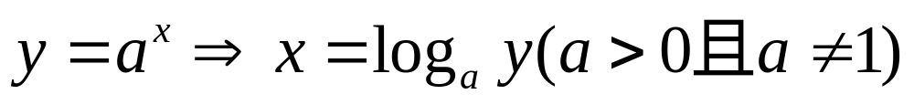



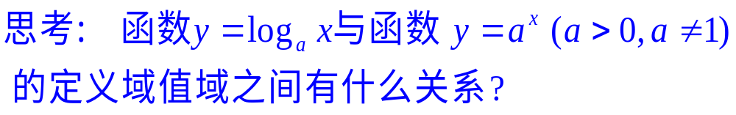
2.2.2对数函数及其性质
一.对数函数的定义
一般地，我们把函数 叫做对数函数
(logarithmic)，其中 是自变量，函数的定义域是 .
下面，我们来研究对数函数的图象和性质.

Slide 2
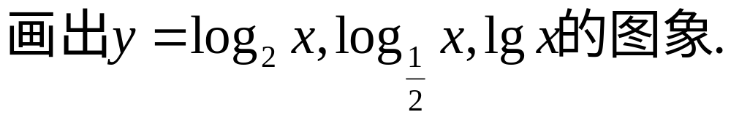
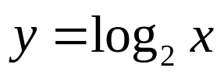


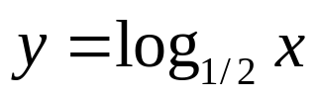
图 象 研 究
 | … | -3 | -2 | -1 | 0 | 1 | 2 | 3 | …
 | … | 1/8 | 1/4 | 1/2 | 1 | 2 | 4 | 8 | …
 | … | -1 | -1/2 | 0 | 1/2 | 1 | …
 | … | 0.1 | 0.32 | 1 | 3.16 | 10 | …
 | … | -3 | -2 | -1 | 0 | 1 | 2 | 3 | …
 | … | 8 | 4 | 2 | 1 | 1/2 | 1/4 | 1/8 | …

Slide 3
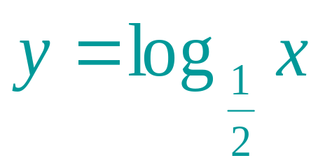

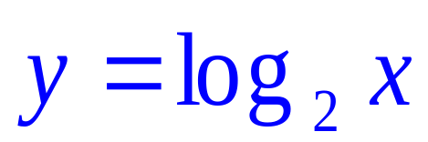

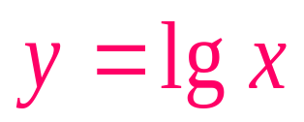



图 象 研 究

Slide 4










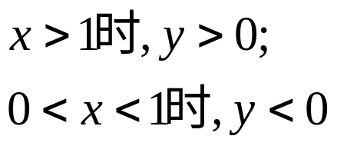
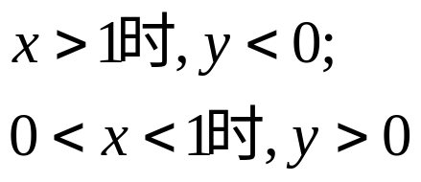
对数函数的性质
图象
定义域
值域
恒过点
单调性
函数值的变化
在（0，+∞）上是增函数
在（0，+∞）上是减函数

Slide 5



图 象
性 质
(1)定义域:
(2)值域：
(3)过定点(1,0),即当x=1时,y=0
（4）在定义域上是增函数
(4) 在定义域上是减函数
非奇非偶函数

Slide 6


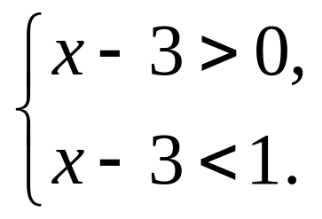

练习巩固
1. 比较下列各对数的大小
思考：若没有条件0<a<1呢？

Slide 7
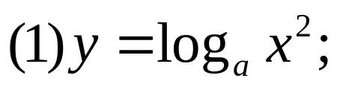
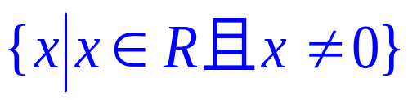
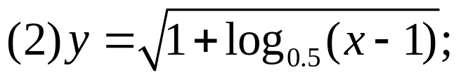
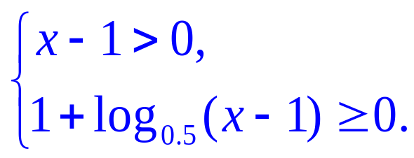

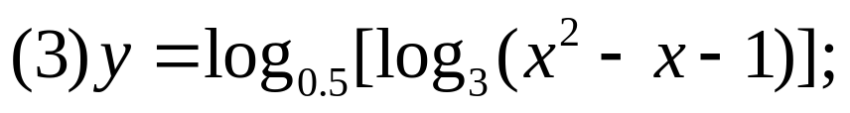
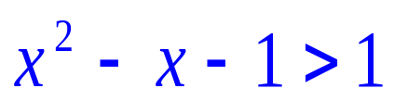

2.求下列函数的定义域

Slide 8
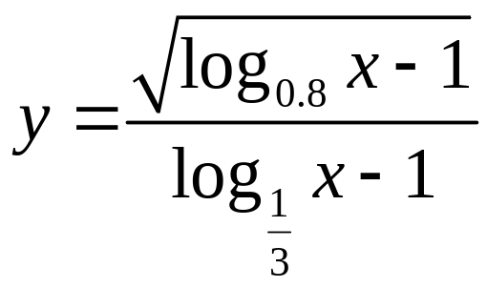
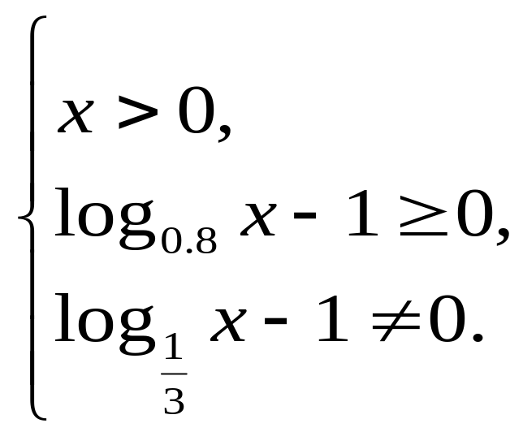
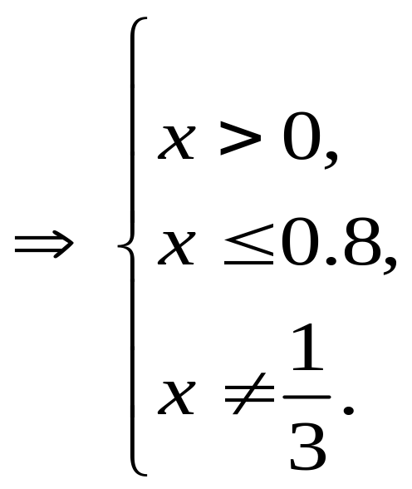
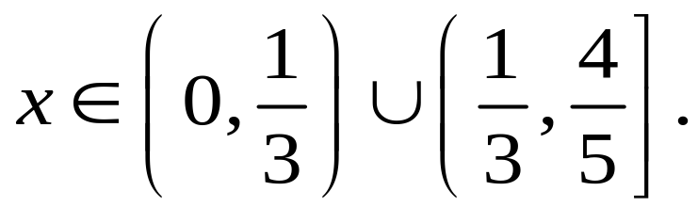
（4）求函数 的定义域.
解：要使函数有意义，必须有
所以所求函数的定义域为：

Slide 9


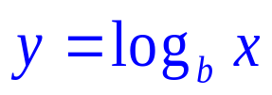


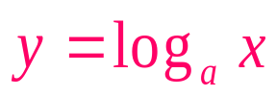





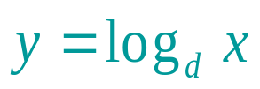
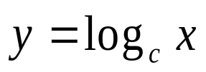
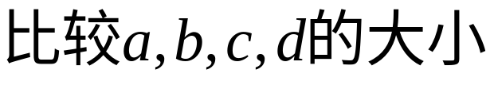

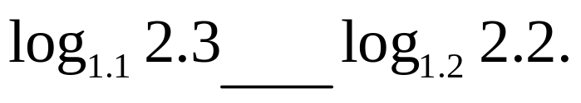
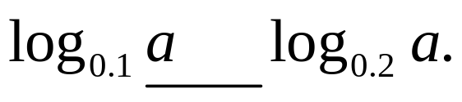
三.对数函数的图象问题
1.底的比较
(1,0)

Slide 10
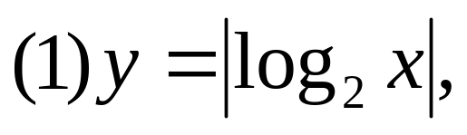
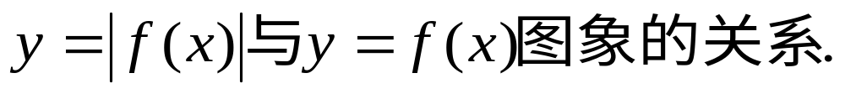
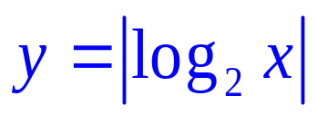




2.图象变换
画出下列函数的图象

Slide 11
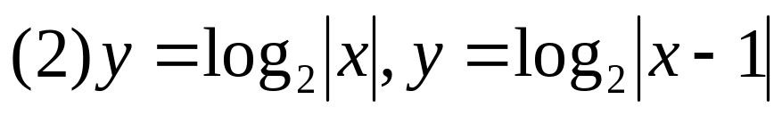
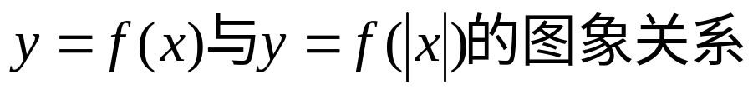
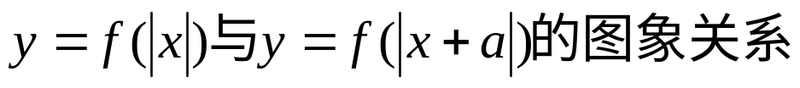
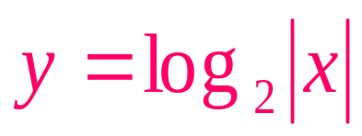
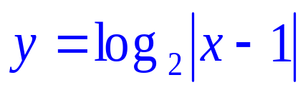

1
2

Slide 12

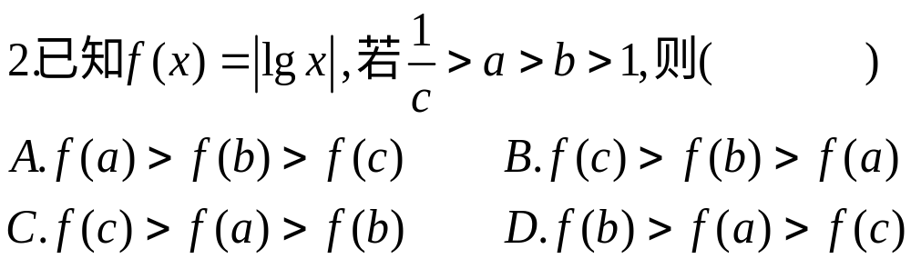

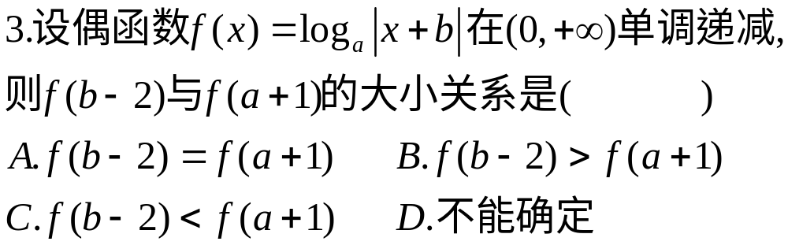
练习巩固

Slide 13
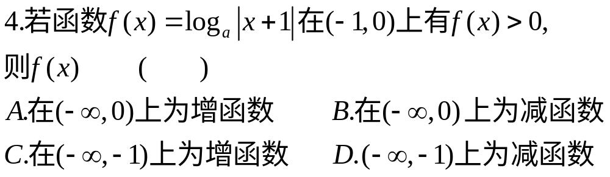


Slide 14
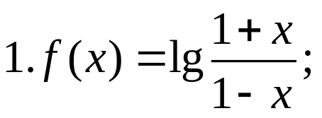

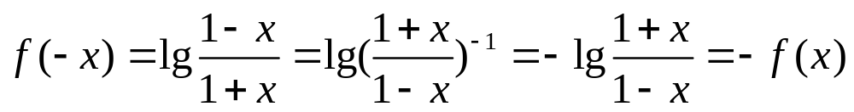
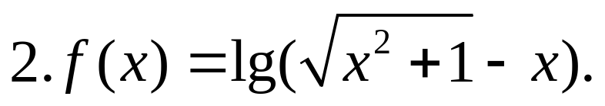

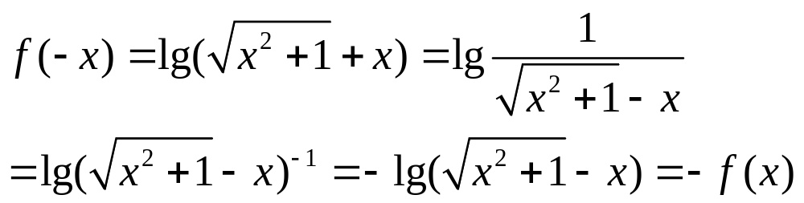
四.判断下列函数的奇函数性，并说明理由
奇函数
奇函数

Slide 15
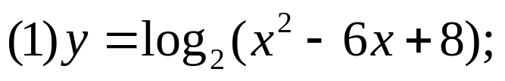
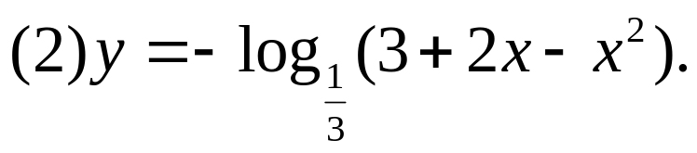
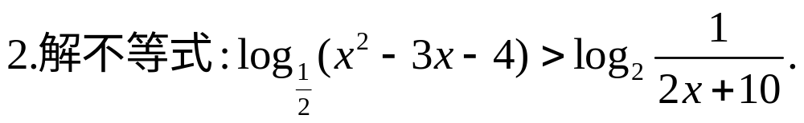
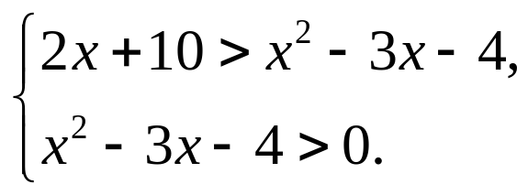
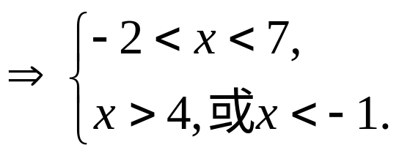
五.与对数函数有关的复合函数的单调性问题
1.讨论下列函数的单调性
解：

Slide 16
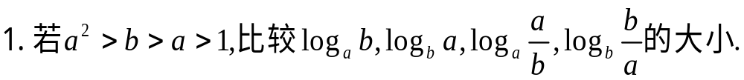
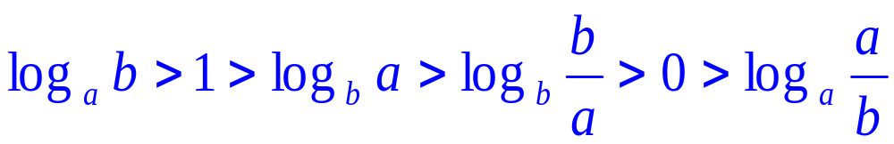


课堂综合练习
分析：把已知对数值的正负或大于1小
于1分组，借助0，1作为桥梁比较大小.

Slide 17





Slide 18






Slide 19



六.反函数
一对互为相反函数通常记作：

Slide 20






求下列函数的反函数
求一个函数的反函数的一般步骤
1.把原函数当作方程看待，求出x(即用y表示x)；
2.互换x,y的位置；
3.写出反函数的定义域，即为原函数的值域.

Slide 21

探 究
1.什么样的函数才有反函数？
一一对应的满映射函数或者在定义区间内严格单调的函数才有反函数.
2.一对互为相反函数的定义域和值域有什么关系？
定义域和值域互换
3.一对互为相反函数的图象有什么关系？
关于直线 对称.

Slide 22







感受与体会
画出下列两对互为相反函数的图象

Slide 23



课堂例题
1.若函数存在反函数,则 方程 (m 为常数)( ).
A. 至少有一实根 B.有且仅有一实根
C.至多有一实根 D .没有实根

Slide 24


4.已知 的图象经过点（0，1），则 的反函
数的图象一定经过点 .
5. 要使函数 在 [1,2]上存在反
函数,则 a的取值范围是_____________.

Slide 25


6.点(a,b) 在函数 的图象上,则下列各点中必在其反函数图象上的是 ( ).

